Slide 1

Chủ đề: Gia đình và đồ vật thân quen
Mĩ thuật
Bài 2: Hoạ tiết trang trí
từ hình cắt giấy

Slide 2

KHÁM PHÁ

Slide 3
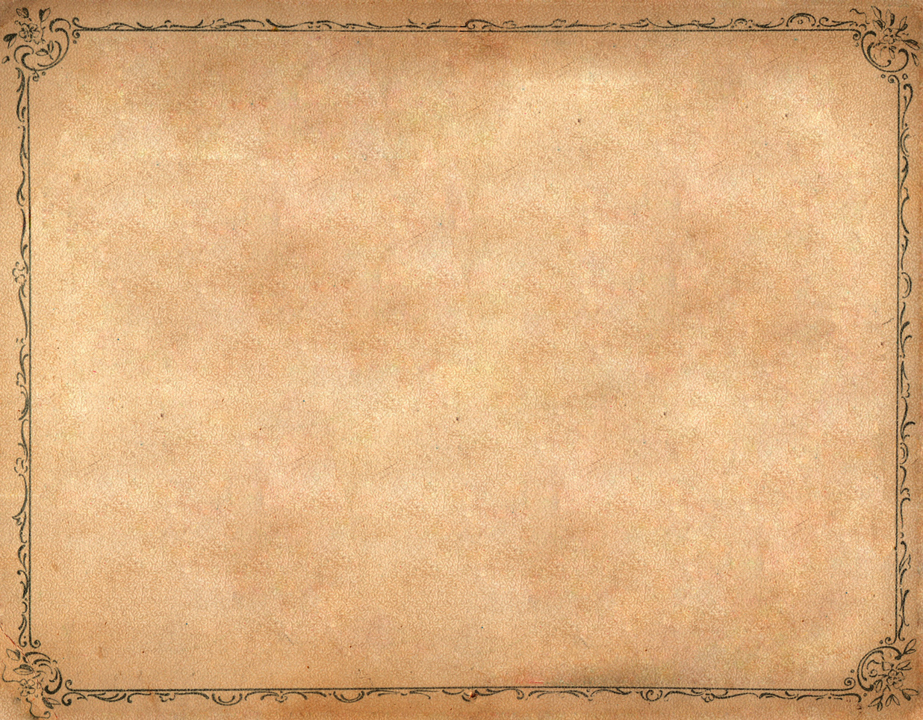
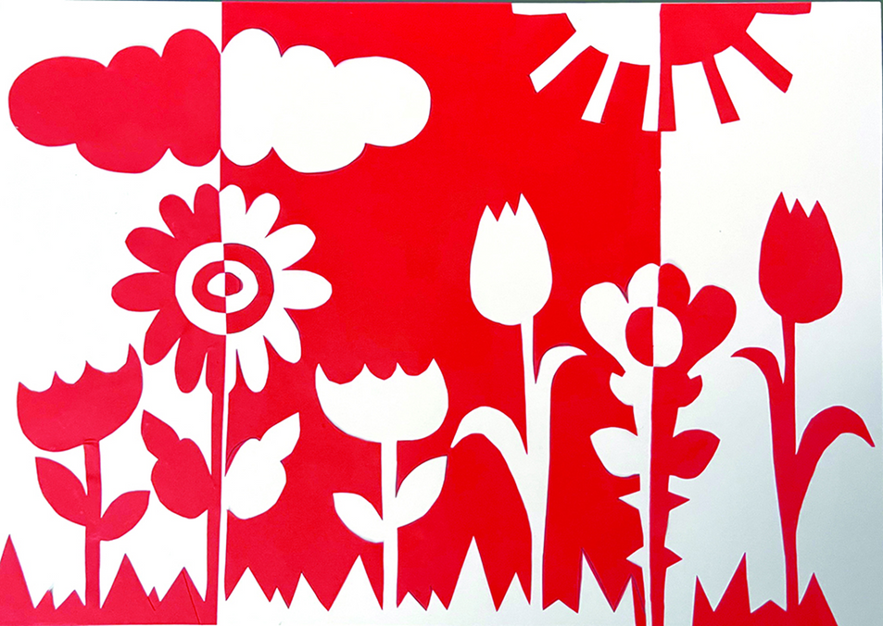
Em hãy quan sát hình và chia sẻ về:
- Có những hoạ tiết gì trong hình?
- Các hoạ tiết trong hình có điểm gì giống
nhau và khác nhau?
- Màu sắc của hoạ tiết trang trí như thế
nào?
- Theo em, các hoạ tiết trang trí này được
tạo ra như thế nào?
Hoạ tiết trang trí được tạo bởi hình được cắt ra và khoảng trống còn lại của hình cắt.

Slide 4

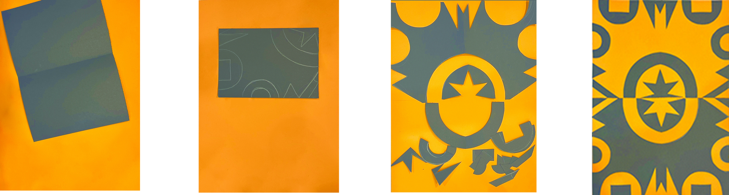
HĐ 2. KIẾN TẠO KIẾN THỨC - KĨ NĂNG:
Quan sát và chỉ ra các bước tạo hoạ tiết từ hình cắt giấy

Slide 5
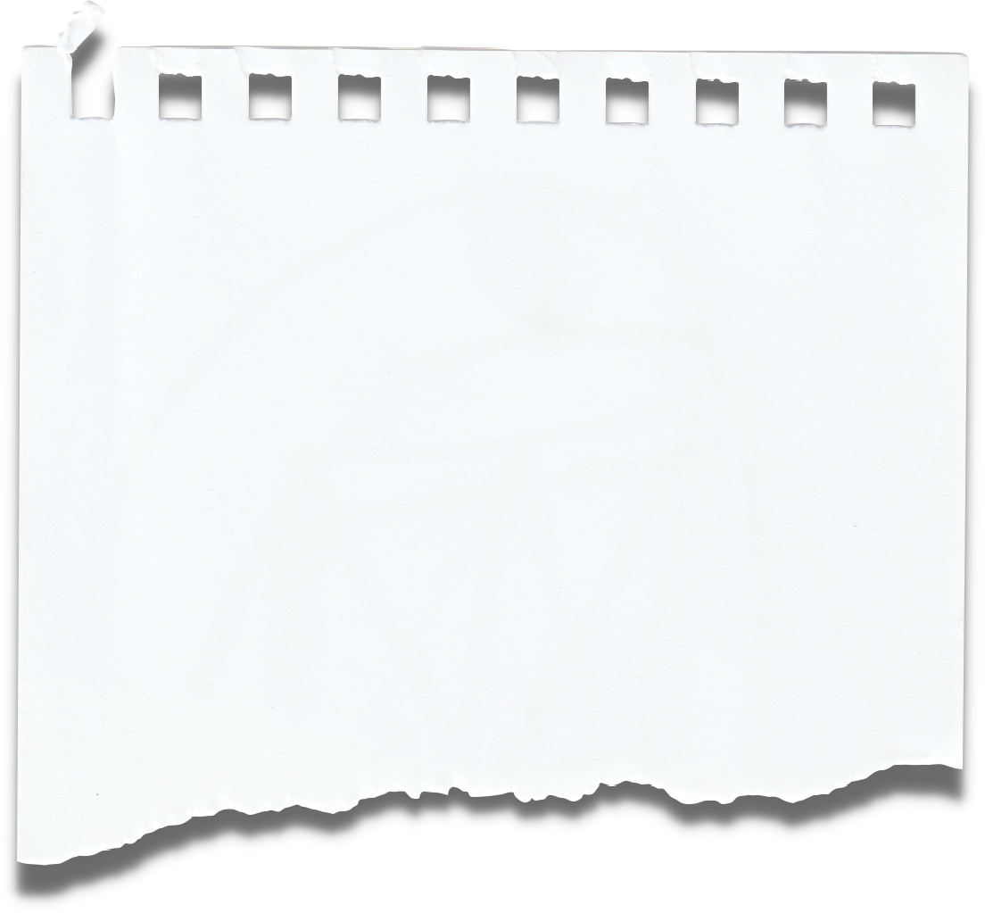
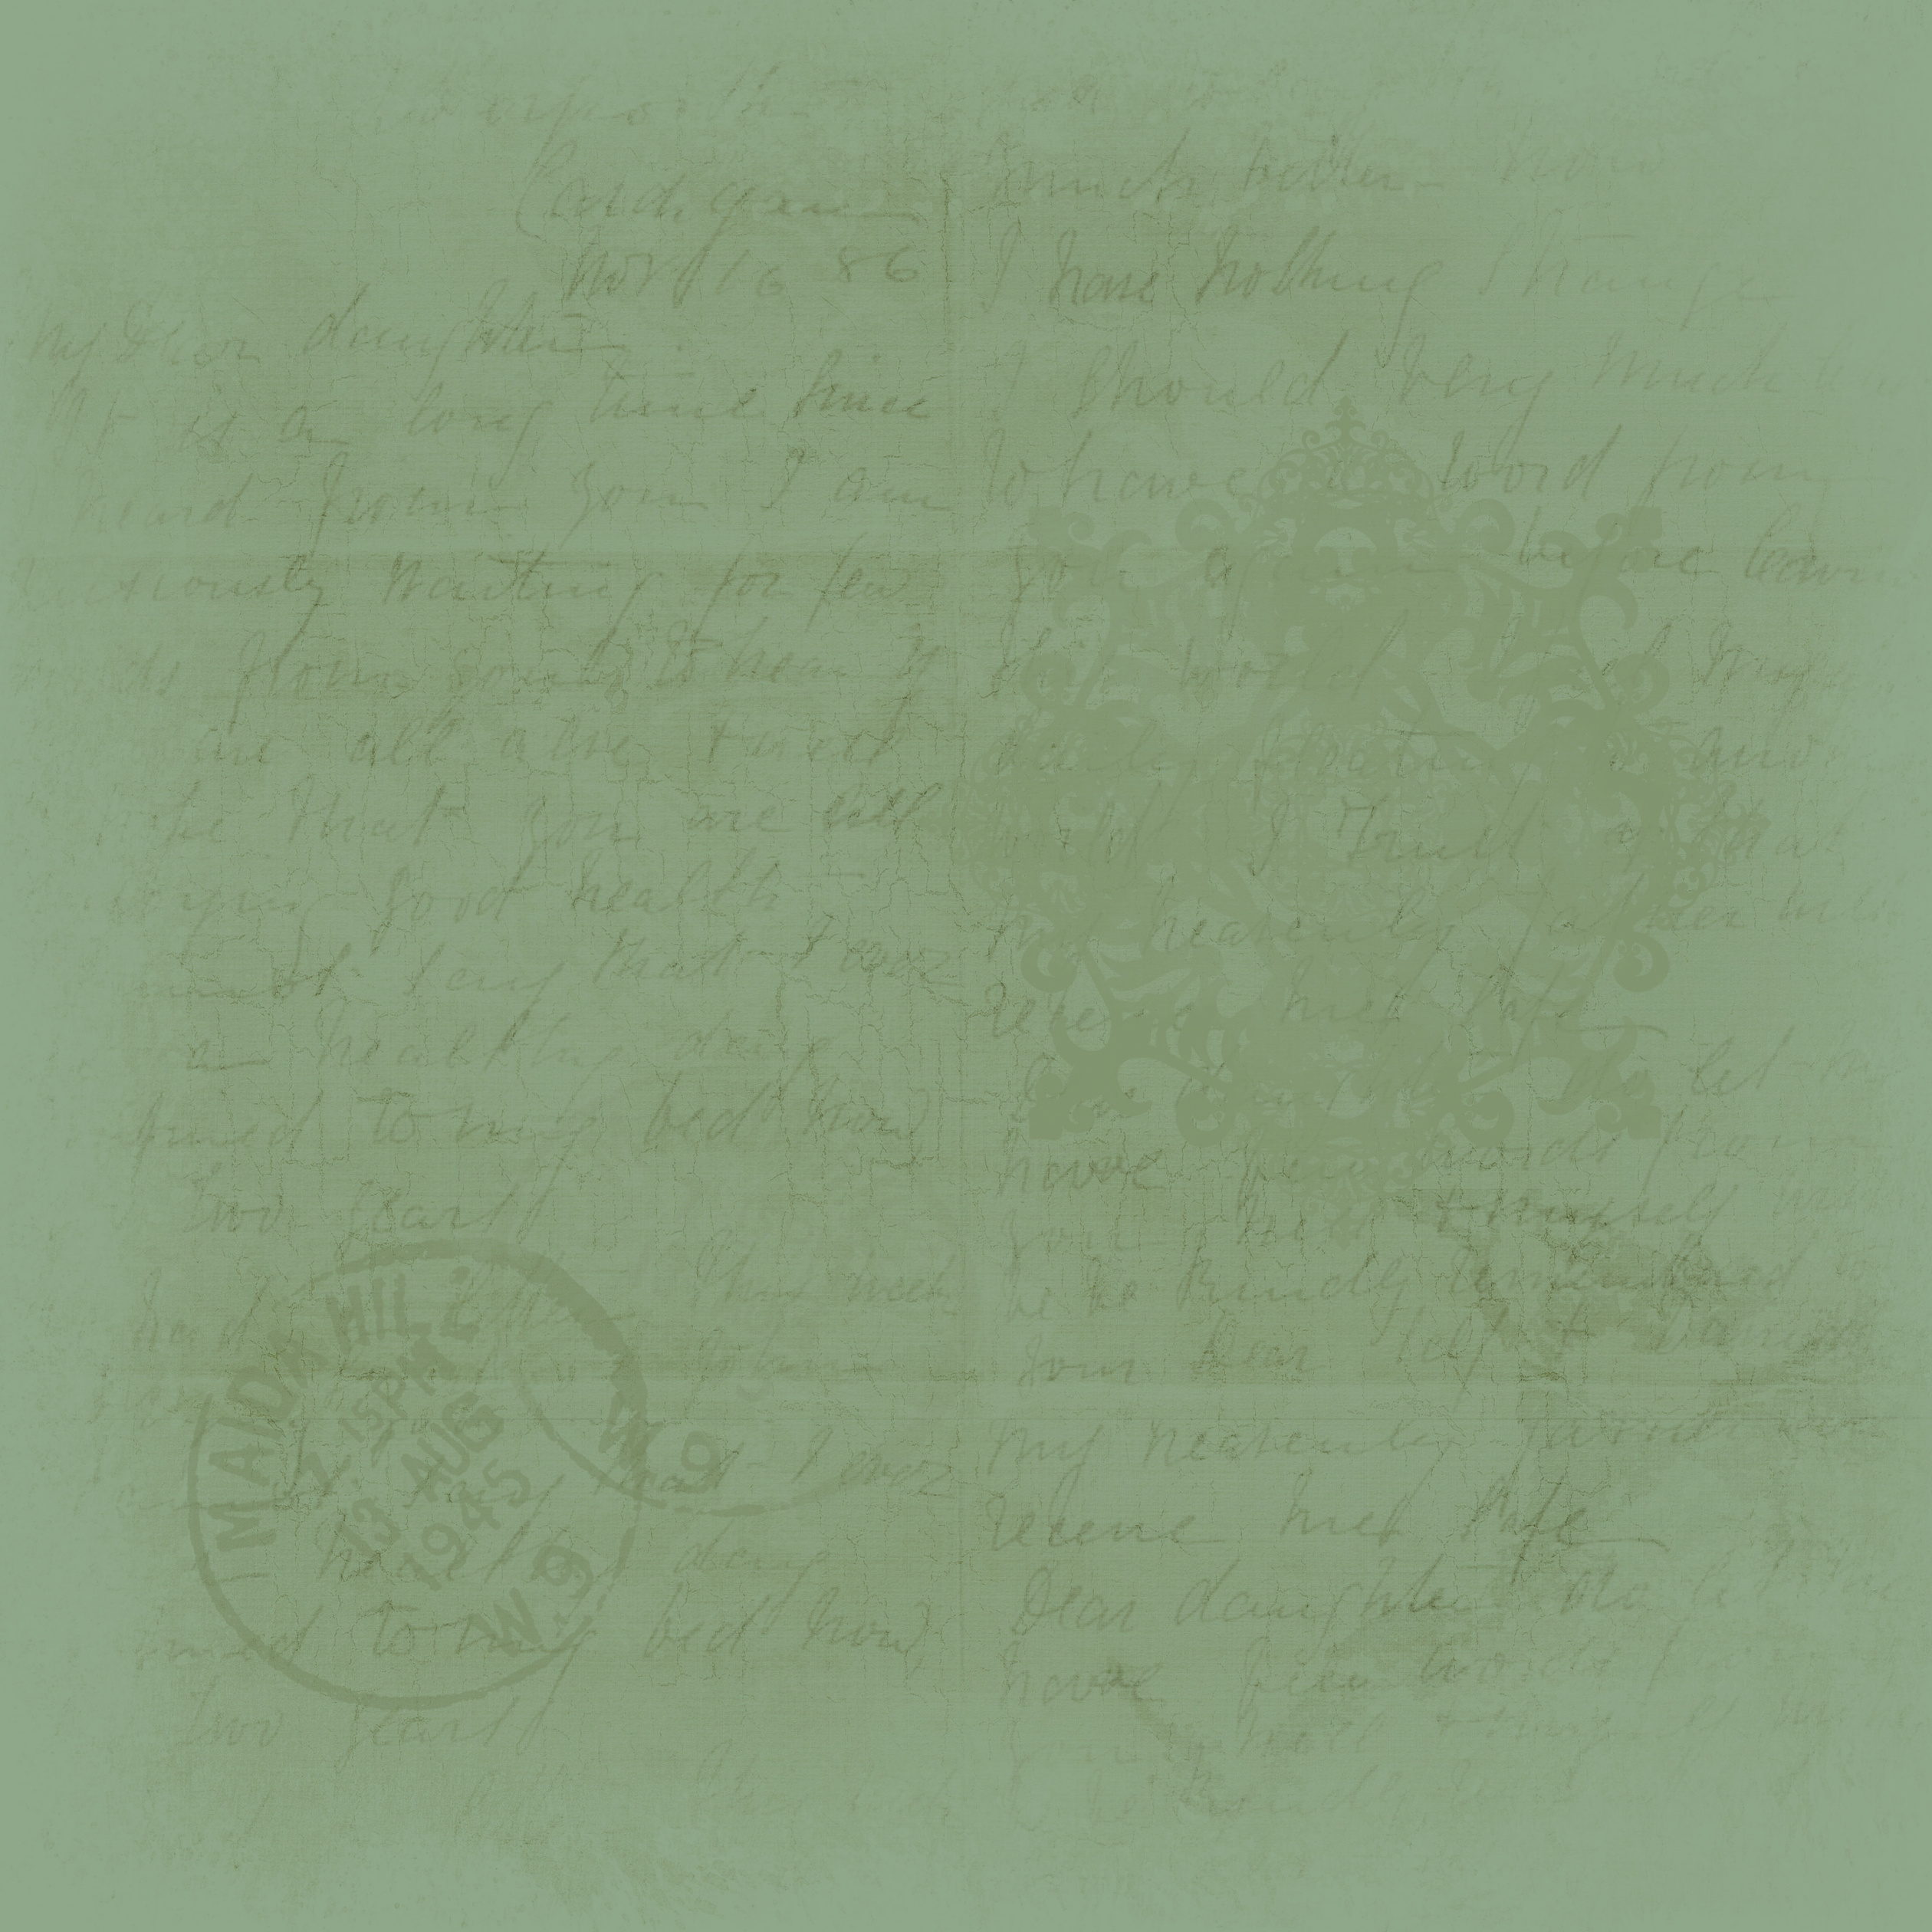
Các bước tạo hoạ tiết trang trí bằng cách cắt giấy
Gấp đôi tờ giấy nhỏ vẽ và cắt hình trang trí
sát mép giấy
Dán tờ giấy nhỏ đã cắt hình vào một nửa tờ giấy lớn
Dán các hình cắt vào nửa còn lại của tờ giấy theo nguyên lý cân bằng, tương phản lặp lại để tạo họa tiết trang trí.
2 tờ giấy màu ,
tờ nhỏ bằng ½ tờ to

Slide 6
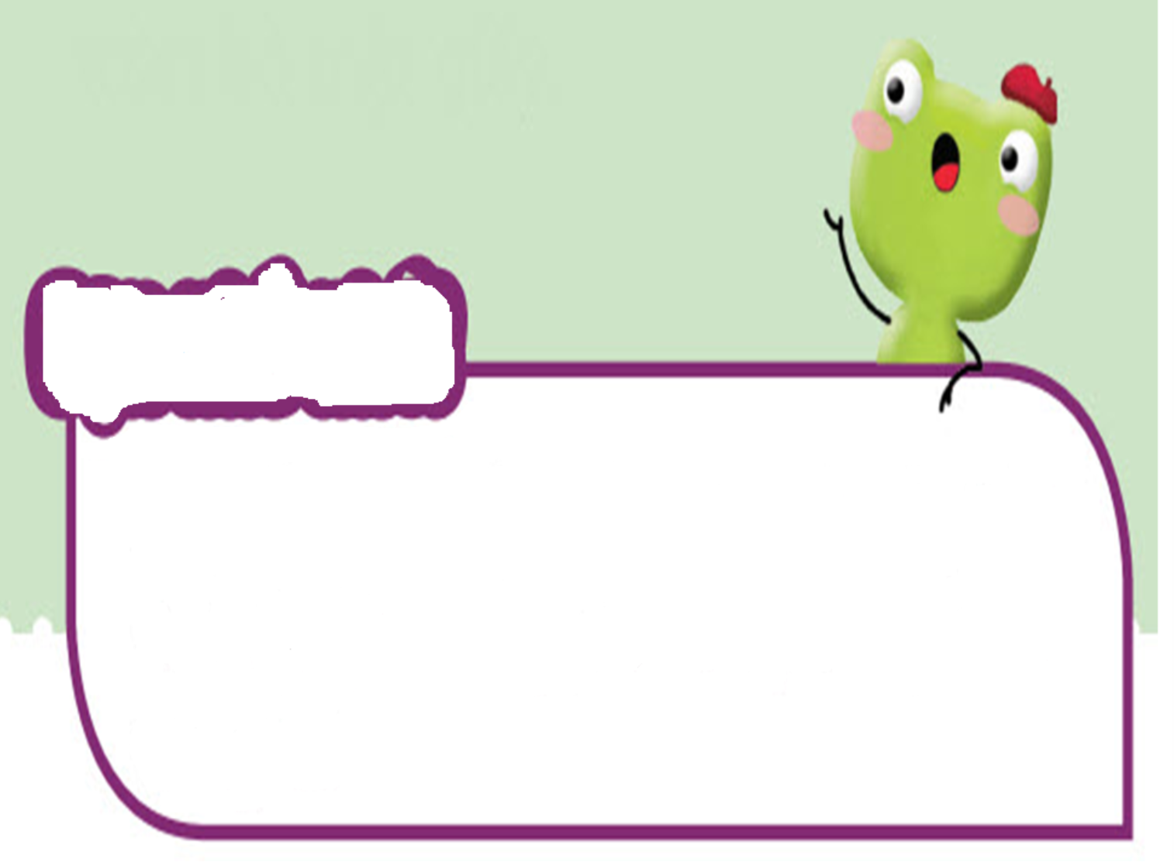
Ghi nhớ
Kết hợp hình cắt giấy với khoảng trống còn lại của hình vừa cắt có thể tạo được hoạ tiết trang trí có tính cân bằng, tương phản, lặp lại.

Slide 7
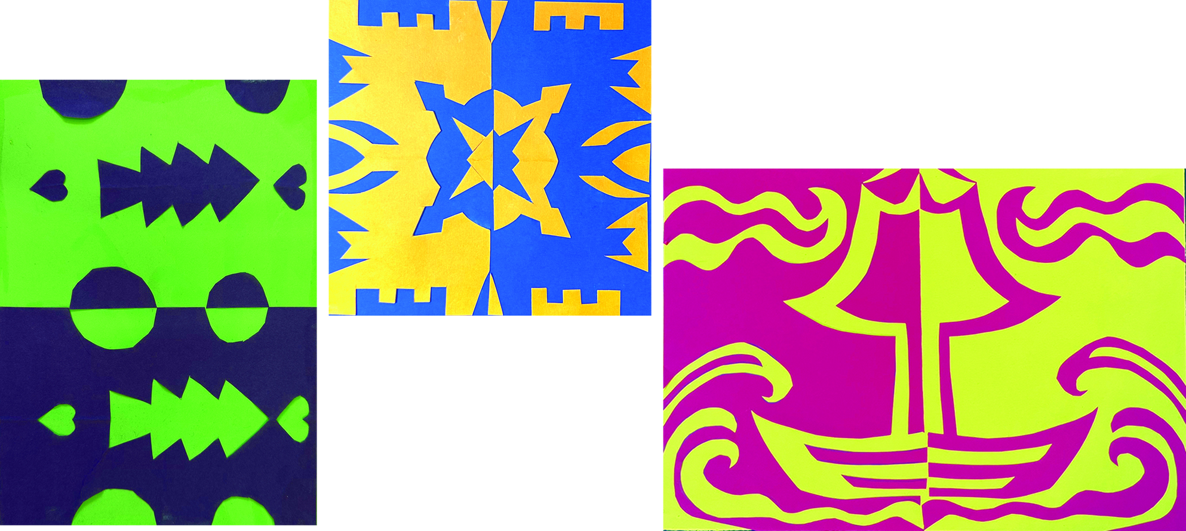
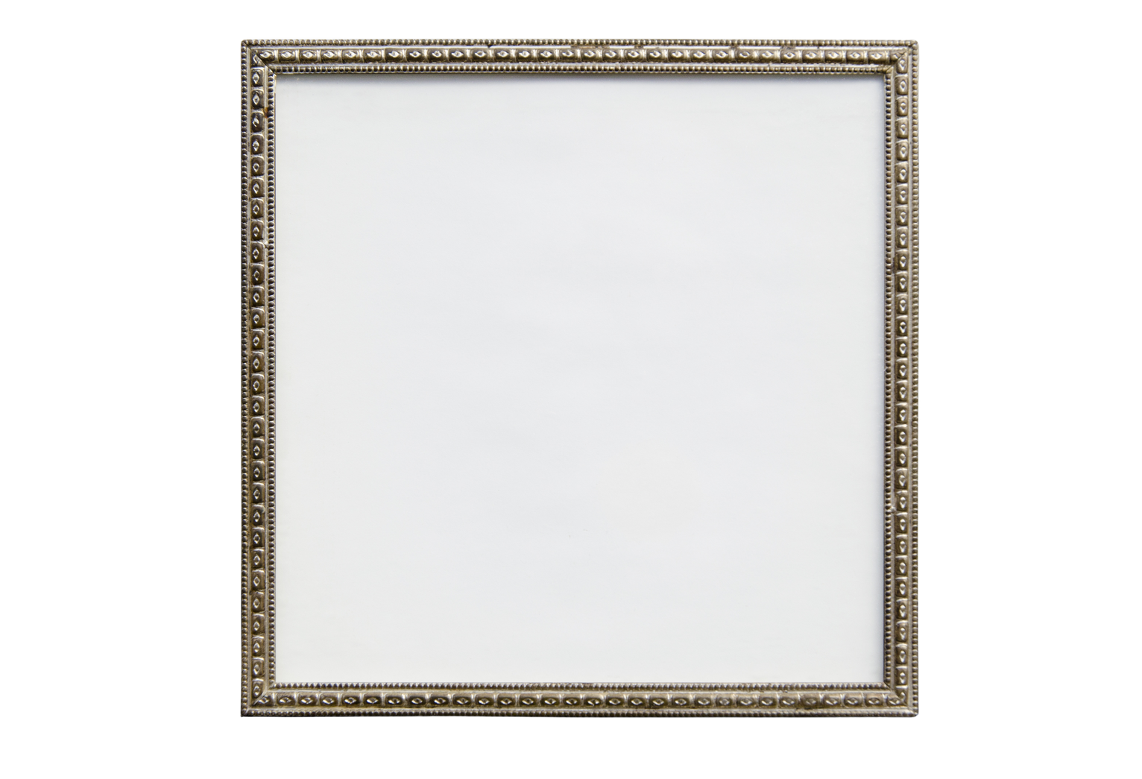
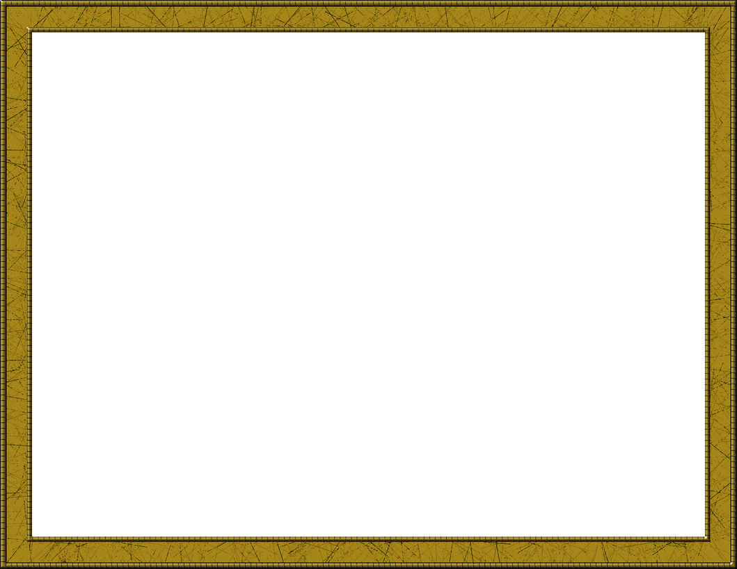
Tham khảo sản phẩm

Slide 8
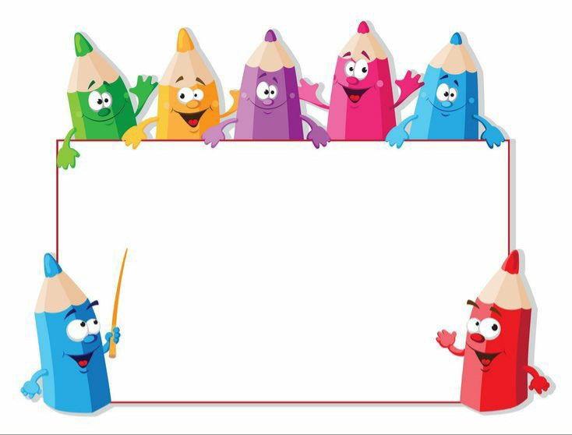

Tạo hoạ tiết trang trí cân bằng, tương phản, lặp lại bằng cách cắt dán giấy.

Slide 9

HĐ 4. PHÂN TÍCH - ĐÁNH GIÁ:
Câu hỏi thảo luận
+ Hình trang trí em yêu thích
+ Cách tạo họa tiết từ hình trang trí từ hình cắt giấy..
+ Cách chọn giấy màu
+ Chỉ ra được các nguyên lý tạo hình trong sản phẩm
+ Ý tưởng điều chỉnh

